Slide 1

Wat staat er op mijn loonbrief?
Algemene info over de loonbrief van de non-exempt
Debby Poppe
Katrien Van Edom

Slide 2
Algemeen
De verschillende delen van de loonbrief

Slide 3
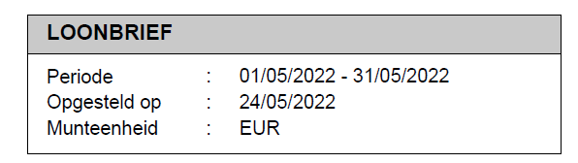
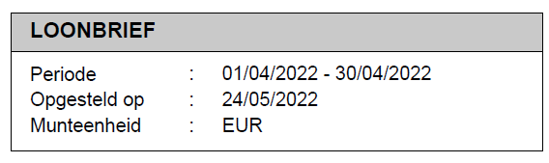
Periode & Opgesteld op
Origineel
Periode waarop loonbrief betrekking heeft
Datum waarop loon berekend werd
Correctie

Slide 4
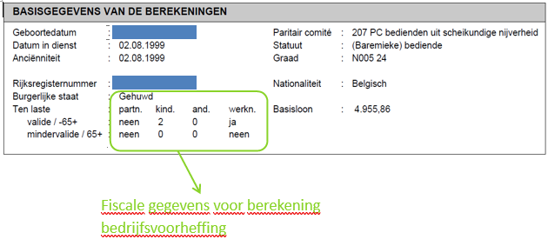
Werknemergegevens
!!! Opgelet dit is een gekloonde dummy, fictieve gegevens werden hiervoor gebruikt

Slide 5
Aandachtspunten
GHP wordt 1 dag per maand geblokkeerd voor payroll , alles na die datum zal een correctie loonbrief genereren, om de kalender recht te zetten (bijvoorbeeld: laattijdige input vakantie of ziekte)
Nabetalingen:
Huidige maand | Maand +1 (nabetaling)
Maandloon, Vaste relief vergoeding, Sociaal abonnement, … | Overuren, Effectieve relief prestaties, Gelegenheidsshift, Fietsvergoeding, …

Slide 6
Bruto → netto berekening
Brutoloon onderworpen aan RSZ
bijvoorbeeld: Maandloon, shiftpremie, reliefloon, overuren, …
Brutoloon niet onderworpen aan RSZ
bijvoorbeeld: sociaal abonnement *,…
RSZ werknemer
= 13,07 %
Belastbaar
= Brutoloon – RSZ
Bedrijfsvoorheffing
= o.b.v. de belastingsschalen en afh. van gezinssituatie
Netto te betalen
= belastbaar – bedrijfsvoorheffing
+ of - netto vergoedingen
(vb: eigen bijdrage maaltijdcheques, eigen bijdrage hospitalisatieverzekering, eigen bijdrage pensioenplan, correcties vorige maand, internetvergoeding,…)

Slide 7
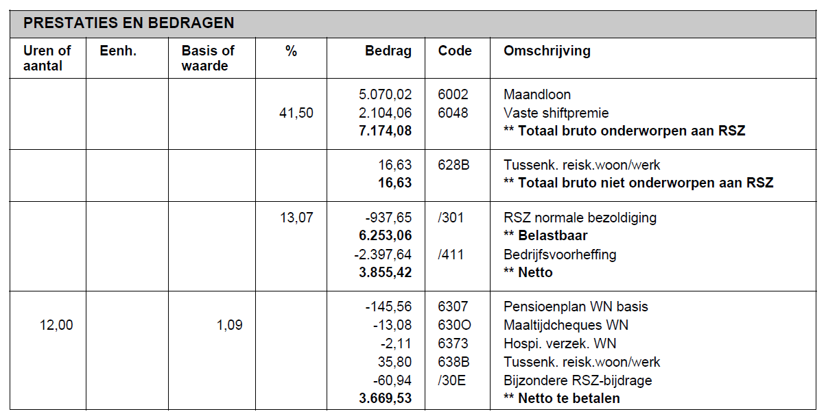
Prestaties en bedragen
Bruto onderworpen aan RSZ (7174,08) x 13,07% = 937,65

Slide 8
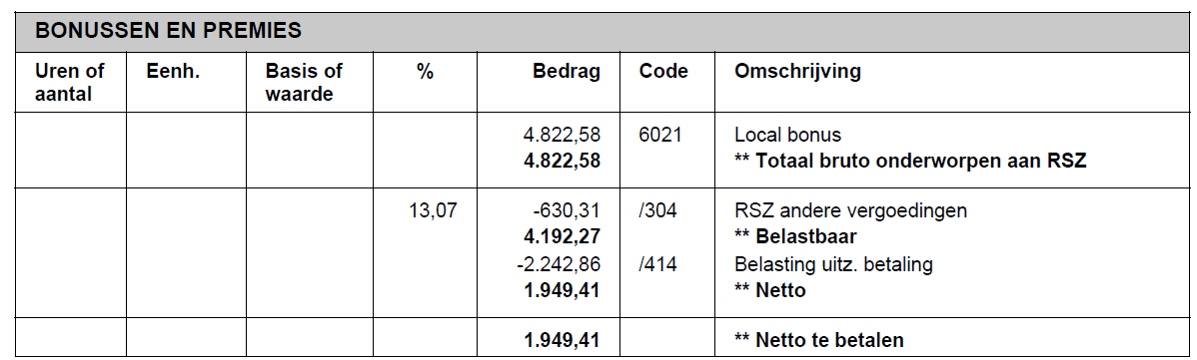
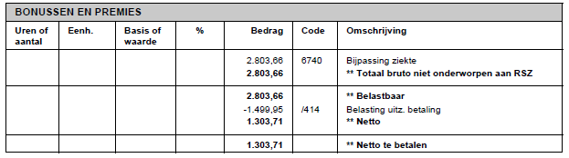
Bonussen en premies
Local Bonus (STI), Service Awards, Eindejaarspremie … EN ook ziekte-bijpassingen,
Bedrijfsvoorheffing wordt gerekend a.d.h.v. wettelijke tabellen voor bonussen en premies (= exceptioneel belast)
CAO 1997-1998 > garantie belastbaar inkomen tot en met 180d (6 maanden) i.g.v. ZIEKTE/AO

Slide 9
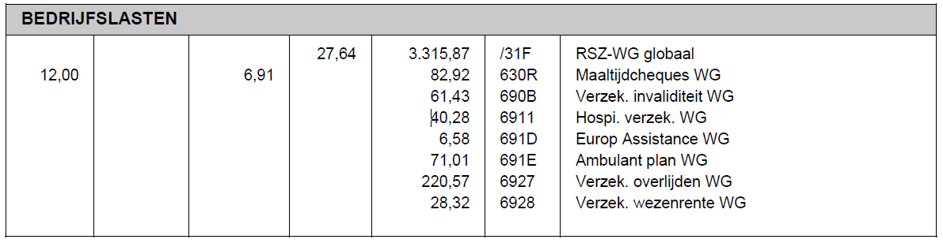
Bedrijfslasten - informatief
RSZ-bijdrage betaald door de WG

Slide 10
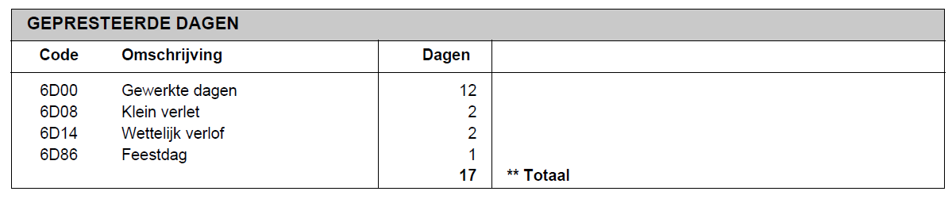
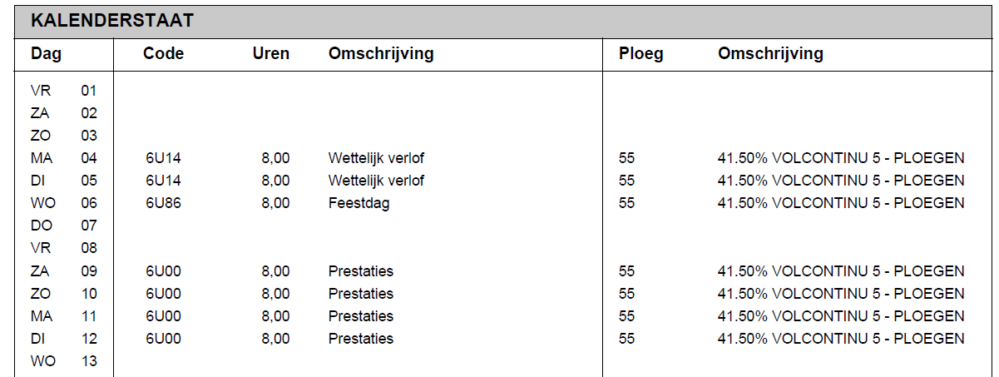
Kalender

Slide 11
Woon-werk tussenkomst en
Fietslease

Slide 12
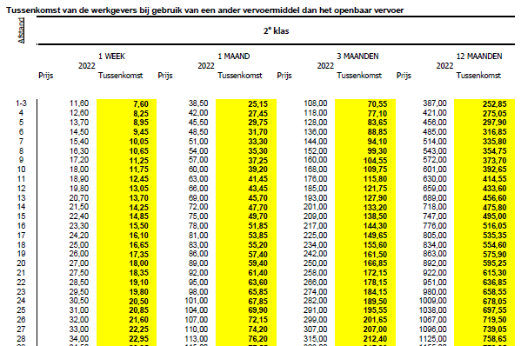
Maandelijkse woon/werk tussenkomst
(indien woonachtig op > 5 km van de dichstbijzijnde ibus halte)
  Tabel openbaar vervoer obv # km’s (enkele rit)
  Weekbedrag tabel / 4,2 dagen
  Betaald per gewerkte dag

Slide 13
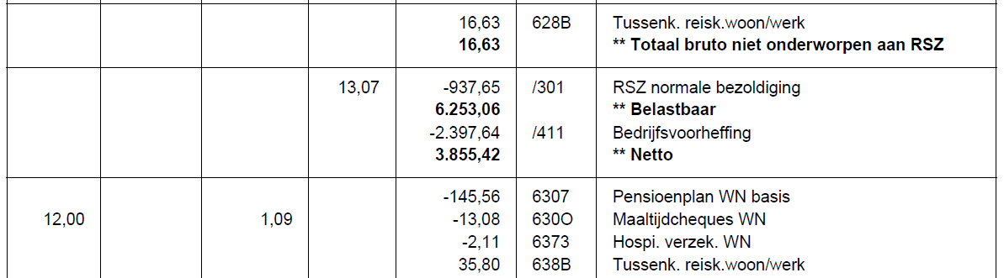




Maandelijkse woon/werk tussenkomst
(indien woonachtig op > 5 km van de dichstbijzijnde ibus halte)
  Belastingvoordeel € 35,80/maand
  (wettelijk vastgelegd, zijnde € 430/jaar voor 2022)
  Opsplitsing belastbaar en netto:
    Code 638B = vrij van belastingen (netto)
    Code 628B = belastbaar gedeelte (bruto)
  Voorbeeld: afstand (enkel) van 21 km
  18,35 EUR / 4,2 x 12d gewerkt = 52,43 EUR
  Opsplitsing belastbaar en netto 2022:
    Netto: 35,80 EUR
    Belastbaar: 16,63 EUR

Slide 14
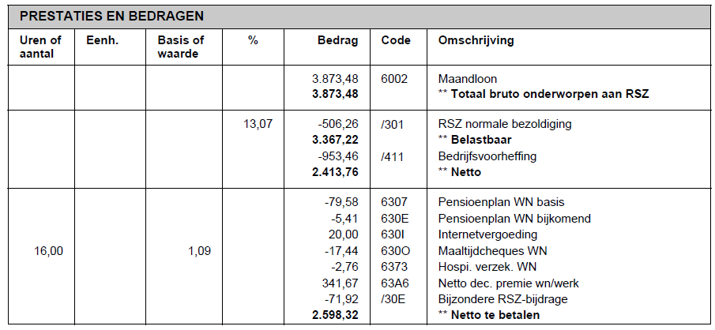
Woon-werk december-premie
(> indien geen fietsvergoeding)
Vb 2021
= 410 * FTE (83,33)
= 341,67
Voor mensen die deeltijds werken of doorheen het jaar in dienst komen wordt de premie pro rata berekend (zie vb boven).
Voor mensen die tevens een maandelijks woon-werkvergoeding krijgen zal deze premie (gedeeltelijk) als bruto ipv netto loon betaald worden omdat voor hen het belastingvoordeel reeds (gedeeltelijk) bekomen werd bij de uitbetalingen van de maandelijkse vergoedingen.

Slide 15
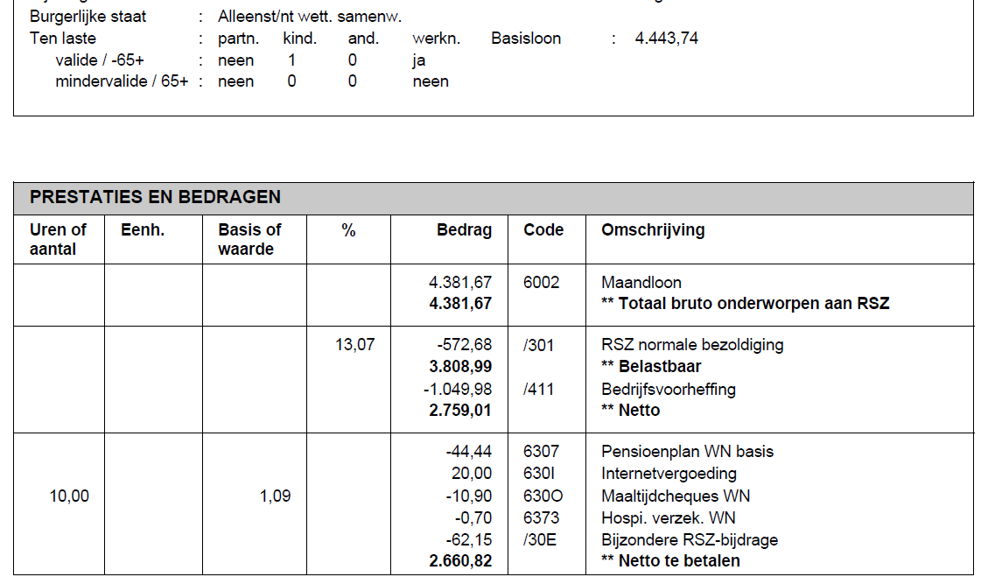
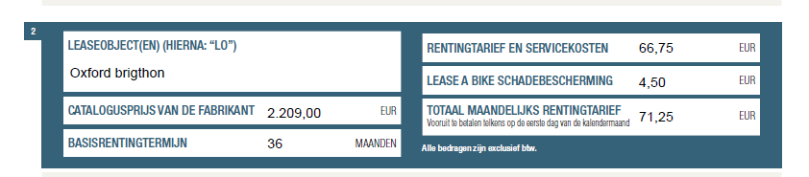
Fietslease
Rentingtarief: 71,25 + 21% btw (14,9625) =
86,2125
72% van 86,2125 =
60,07
4443,74 (maandloon) – 60,07 = 4381,67

Slide 16
Nabetalingen
Overwerk
Fietsvergoeding
Gelegenheidsshift
Effectieve relief-vergoeding

Slide 17
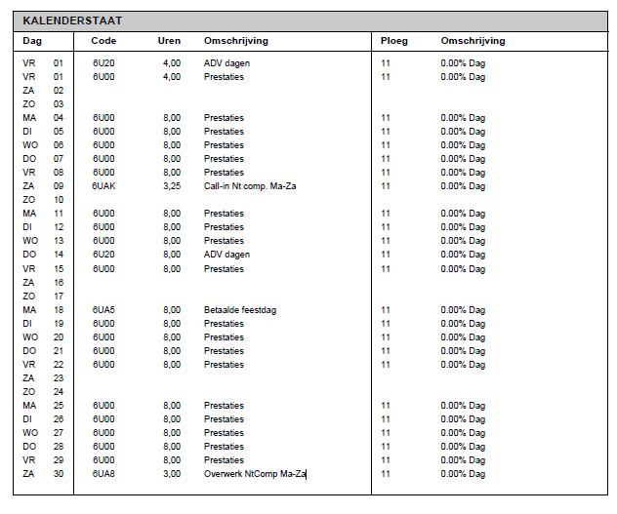
Voorbeeld nabetaling: overwerk + fietsvergoeding

Slide 18
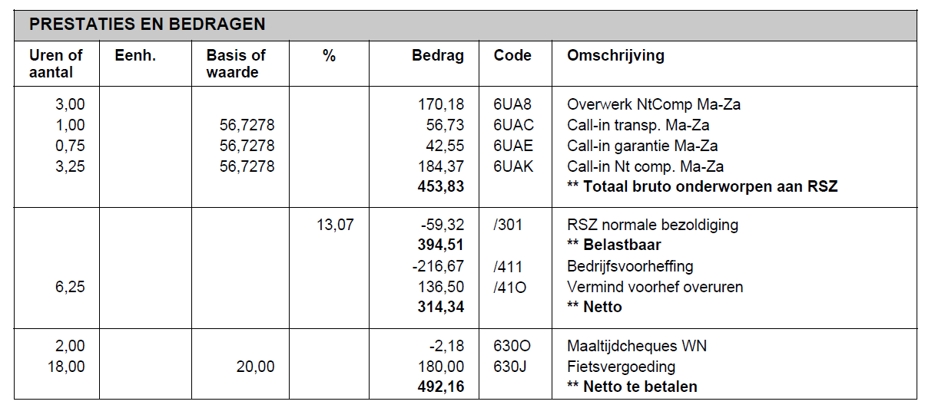
Gewoon maandloon: 5517,85 / 145,9033 = 37,8193968
Niet compenseren ma-za >> * 1,5 = 37,8193968 * 1,5 = 56,73
18 dagen * 20km * 2 (heen en terug) * 0,25 euro/km = 180

Slide 19
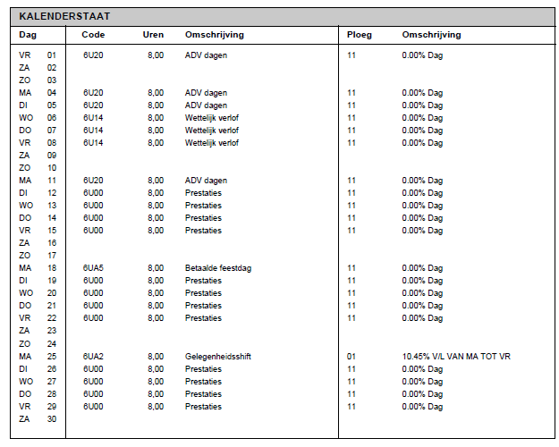
Voorbeeld nabetaling: gelegenheidsshift

Slide 20
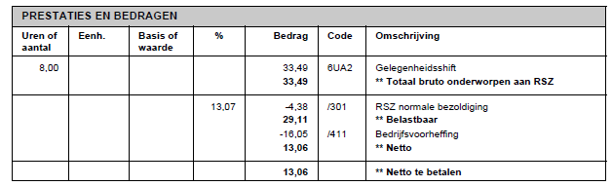
Gewoon maandloon: 5845,68 / 145,9 = 40,06634568
Gelegenheidsshift/uur : Uurloon * 10,45% = 4,18693324
8 uur * 4,18693324 = 33,49

Slide 21
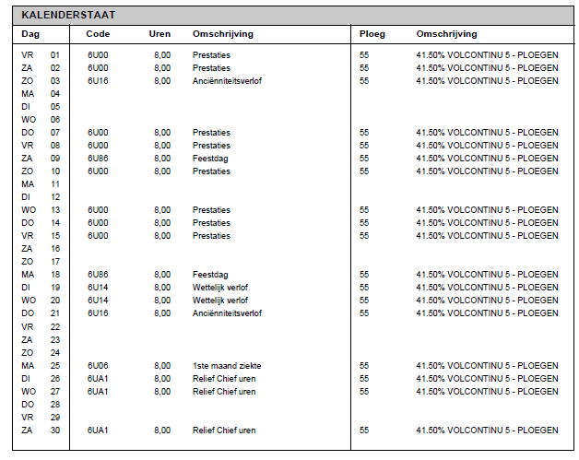
Voorbeeld nabetaling: effectieve reliefvergoeding

Slide 22
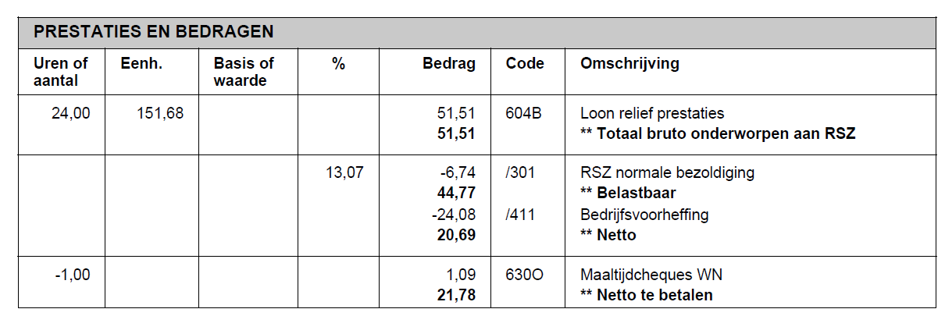
Relief maandloon: 5624,38 /145,9 = 38,5495545
Gewoon maandloon: 5403,08 / 145,9 = 37,0327622
Verschil = 1,51679233
Verschil * 1,415 (shiftpremie) * 24 (reliefuren) = 2,14626115 * 24 = 51,51

Slide 23
Pensioenplan WN -bijdragen

Slide 24
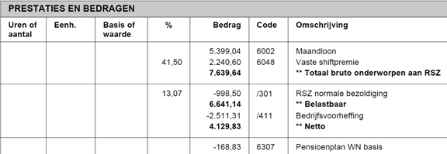
Werknemersbijdragen (netto bijdrage):
Jaarplafond 2022 = 63.944, 74 EUR (maandplafond 5.328,73 EUR)
1% tot aan het plafond
5% boven plafond
Voorbeeld:
Brutoloon 7.639,64 incl shiftpremie – 5.328,73 = 2.310,91
1% van 5.328,73 = 53,29 EUR
5% van 2.310,91 = 115,54 EUR
TOTAAL : 168,83 EUR
Inhouding maandelijks van het loon incl + van de 13de maand

Slide 25
STI (warranten/cash)

Slide 26
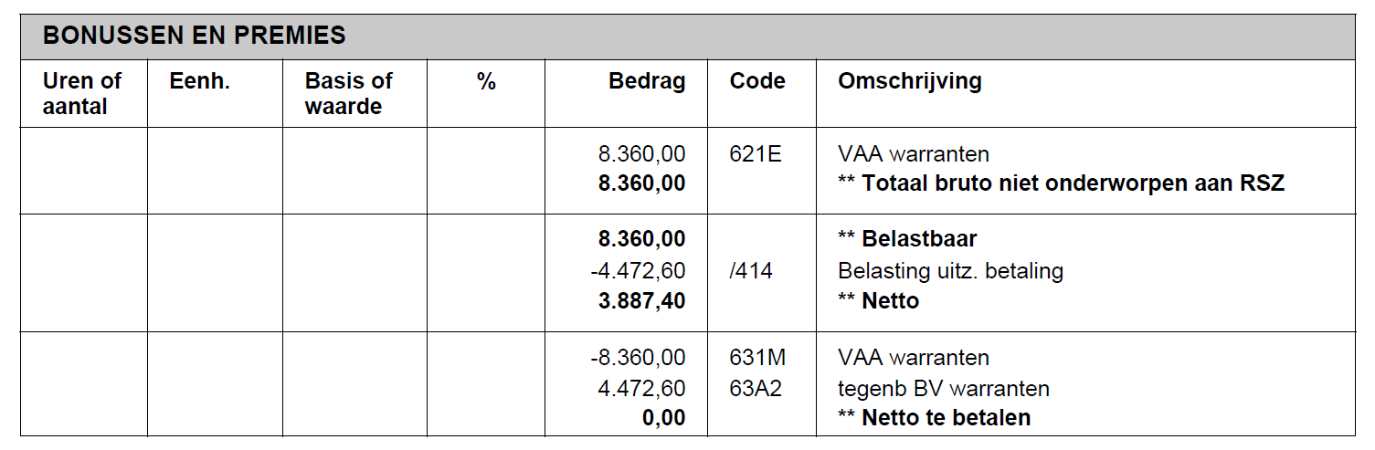
Bij verkoop in 1 transactie voor de gestelde deadline
In Juni: 0 afrekening. Vb:

Slide 27
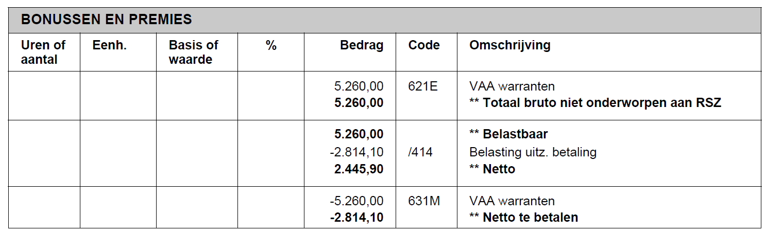
Bij verkoop in meerdere transacties of na de gestelde deadline
In juni (en evt. volgende maanden): inhouding BV. Vb:

Slide 28
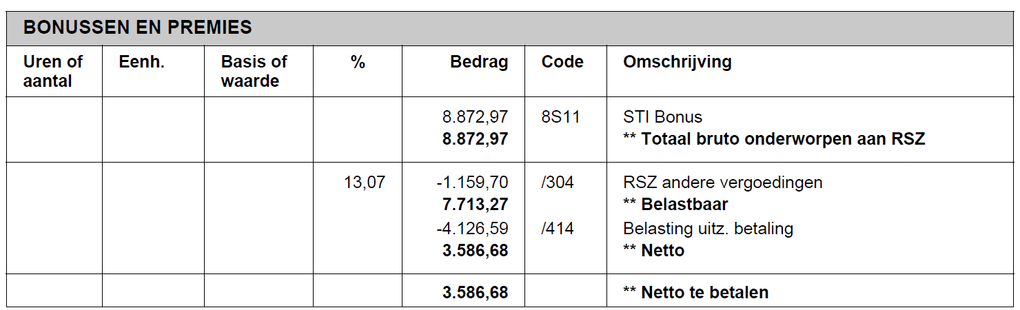
Bij keuze voor cash ipv warranten
In april: uitbetaling STI via payroll. Vb:

Slide 29
Vakantiegeld en
Eindejaarspremie

Slide 30
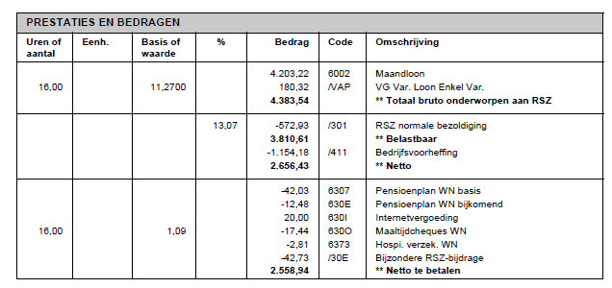
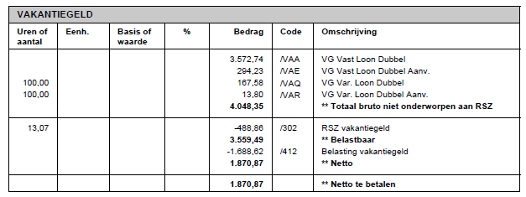
Vakantiegeld - mei
Enkel vakantiegeld op variabel loon
Vb: STI, TPA, Overuren, Relief,…
Scope: mei vorig kalenderjaar tem april
huidig kalenderjaar
Dubbel vakantiegeld
Mei loon * 85% = 3572,74
Mei loon * 7% = 294,23
Dubbel vakantiegeld op variabel loon:
Gemiddeld variabel loon mei vorig kalenderjaar tem april huidig kalenderjaar * 85%
Gemiddeld variabel loon mei vorig kalenderjaar tem april huidig kalenderjaar * 7%

Slide 31
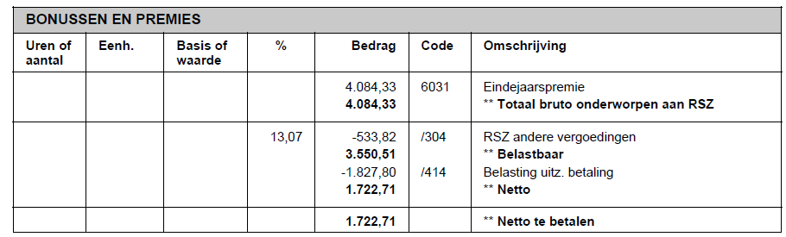
Eindejaarspremie - december
= voltijds december loon * gemiddeld FTE over het jaar heen

Slide 32

Hoe kan je ons bereiken?
HROP_Belgium@bayer.com
+32 3 568 55 66
Ons kantoor: kantine – trap omhoog links

Slide 33

Bedankt voor jullie aandacht!
Bij individuele vragen, aarzel niet om even bij ons langs te komen!

